Slide 1
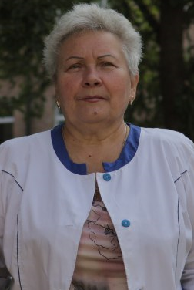
Медична сестра з дієтичного харчування
ХІРС
Євгенія Миколаївна
Освіта: середня, спеціальна закінчила курси по підготовці медичних сестер при Київському міськздраввідділі
Стаж роботи 44 роки
Спеціаліст вищої категорії

Slide 2
Медична сестра
ЗАГЛАДА
Людмила Вікторівна
Освіта: середня, спеціальна, закінчила Київське республіканське медичне училище № 1
Стаж роботи 32 роки
Спеціаліст вищої категорії

Slide 3
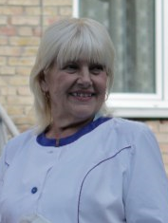
Медична сестра
БОНДАРЕНКО
Ніна Олексіївна
Освіта: середня, спеціальна
Закінчила Київське медичне училище № 4
Стаж роботи 20 років
Спеціаліст І категорії

